Slide 1
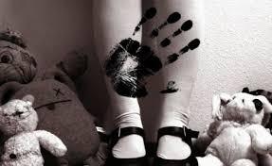
SEYHAN REHBERLİK VE ARAŞTIRMA MERKEZİ MÜDÜRLÜĞÜ
PDR BÖLÜM BAŞKANLIĞI
‘’İhmal Ve İstismar Öğretmen Boyutu’’

Slide 2
Bir öğretmen olarak, çocuklarla hergün iletişim halindesiniz Bazen gözlemlediğiniz göstergelerden bir istismar ya da ihmal olduğuna kanaat getirebilirsiniz, bazen de çocuklar size istismar ya da ihmalle ilgili ipuçları verir ya da söyler.
İstismarın en önemli göstergelerinden biri çocuğun bunu açıklama biçimidir. Bir öğretmen olarak, çocuk böyle bir bilgiyle size geldiği zaman ne yapılması gerektiğini bilmelisiniz.
Çocuk size doğrudan istismar edildiğini söyleyebilir. Fakat bu az kullanılan yoldur.
Bu çalışmada öğrenilecek konular ise:
İhmal ve İstismar tanımı ve Türleri
Çocukların size yaşadıkları istismarı anlatma biçimleri
Çocuklar size yaşadıkları istismarı anlattıklarında sizin yapmanız gerekenler

Slide 3
Kelime anlamı ile…
İhmal
Savsaklamak, boşlamak, gereken ilgiyi göstermemek,
Birine gereken önemi vermemek…
İstismar
Kötü muamele, Sömürme,
Birinin iyi niyetini kötüye kullanma
Örselemek Sarsmak, yıpratmak, zedelemek , hırpalamak.
Taciz etmek
Suistimal, kötü emellerine alet etme

Slide 4
İstismar; Bir kişinin rızası olmadan, onu istemediği davranışa maruz bırakarak fiziksel, duygusal acı vermek
WHO (World Health Organisation) "Çocuğun sağlığını, fiziksel ve psikososyal gelişimini olumsuz etkileyen, bir yetişkin ya da toplum tarafından bilerek ya da bilmeyerek sergilenen tüm davranışlar çocuğa kötü muameledir."

Slide 5
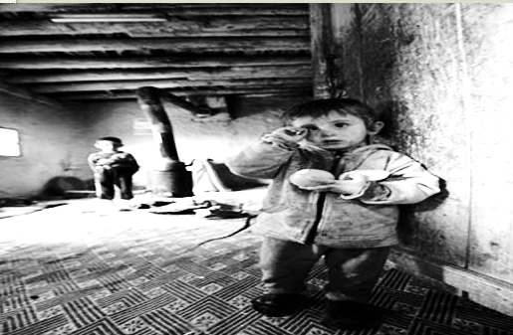
Çocuk İhmali
Çocuğun;
Beslenme
Giyinme
Barınma
Eğitim
Sağlık Ve Sevgi gibi temel gereksinimlerini
Çocuğa bakmakla yükümlü kişi veya kişiler tarafından karşılanmaması sonucu, çocuğun gelişiminin sağlıklı şekilde gerçekleşmesinin engellenmesi…

Slide 6
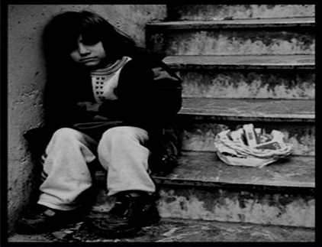
İhmalin çocuk üzerindeki etkileri nelerdir?
Gelişim geriliği
Sağlık problemleri
Davranış problemleri
İletişim problemleri
Yalnızlık ve korunmasızlık hissi
Alkol-Madde bağımlılığı
Suça yönelme riski

Slide 7
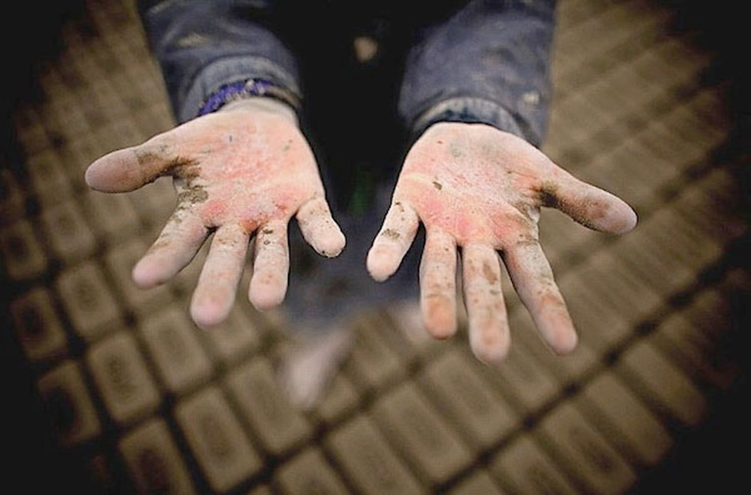
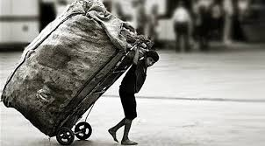
Bir çocuğun ihmal edildiğini nasıl anlarız?
Tıbbi destekten mahrumsa
Okul devamsızlığı bir anda artmaya başlamışsa
Sürekli kötü-kirli giyiniyor ve kötü kokuyorsa
Vücudu aşırı derecede zayıf düşmüşse
Yemek veya para için yardım istemeye başlamışsa
Aniden iş bulup çalışmaya başlamışsa
Hobi ve alışkanlıklarında ani değişimler başlamışsa
Sigara, alkol ve madde kullanımı başlamışsa
Kendine zarar verme davranışı sergilemeye başlamışsa

Slide 8
İhmal durumunda Yapılması gerekenler
Öğrencinin sınıf ya da şube rehber öğretmeniyle,okul idaresiyle ve rehber öğretmenle işbirliği
Örneğin, çocuğun bakımsız olması, hava koşullarına göre giyinmemesi, yaşına uygun bir gelişim düzeyinde olmaması, çocukta öğrenme konusunda güçlüklerin olması durumunda ihmal üzerinde durulabilir.
İhmal, ailenin ekonomik durumundan kaynaklanıyor ise;
Okul yönetimince aile Belediye, Kaymakamlık, Sosyal Yardımlaşma Ve Dayanışma gibi kurumlara yönlendirilir.
Öğrencinin bu durumu maddi imkansızlıktan değil de ailenin ihmalinden kaynaklanıyorsa yine ilgili kişiler tarafından tutanak tutulup İl Emniyet Çocuk Şube Müdürlüğü ya da ASP’ye bildirilir.

Slide 9
İSTİSMAR
Çocuk istismarı, 0-18 yaş grubundaki çocuğun;
Sağlığını,
Fiziksel ve Psiko-sosyal gelişimini
olumsuz etkileyen, yaşamına ,gelişimine ve değerine zarar veren fiziksel veya duygusal kötü davranışı, her türlü çıkar için çocuğun kullanılmasını içeren davranışlardır.

Slide 10
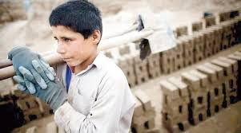
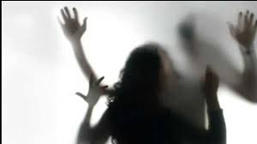
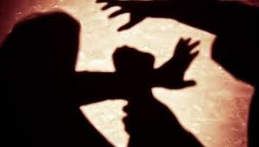
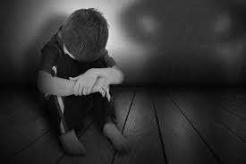
İSTİSMAR ÇEŞİTLERİ
Ekonomik istismar
Fiziksel istismar
Duygusal istismar
Cinsel istismar

Slide 11
EKONOMİK İSTİSMAR: Çocuğun gelişimini engelleyici, haklarını ihlal edici işlerde ya da düşük ücretli iş gücü olarak çalışması veya çalıştırılmasıdır. FİZİKSEL İSTİSMAR: Çocuğun kaza dışı sebeple bir yetişkin tarafından yaralanması ve örselenmesidir.Bir tokattan başlayarak çeşitli aletlerin kullanılmasına kadar devam edebilir. En yaygın rastlanılan ve belirlenmesi en kolay olan istismar tipidir. DUYGUSAL İSTİSMAR:Çocuğun duygusal ihtiyaçlarını karşılayan kişiler tarafından çocuğa sürekli olarak, tekrarlayıcı ve uygunsuz bir biçimde karşılık verme ve tepki göstermedir. Çocuğun kişiliğini zedeleyici, duygusal gelişimini engelleyici eylemlerdir.

Slide 12
CİNSEL İSTİSMAR Bir çocuğun bir erişkin tarafından cinsel doyum için kullanılmasıdır. Cinsel istismar temas ile olabileceği gibi, teşhircilik, röntgencilik ve çocuğu pornografide kullanmak şeklinde de olabilir. Çocuklarda cinsel istismarın yaygınlığı Ülkemizde kadınların %20’sinin, erkeklerin % 7’sinin çocukluğunda en az bir kez cinsel istismara maruz kaldığı saptanmıştır.

Slide 14
Çocuğun istismara uğradığını nasıl anlarız…
İçine kapanma veya aşırı hareketlilik, sebepsiz ağlamalar
Eve gitmek istememe, okulda kalmak istememe (Ani)
Yaşa uygun olmayan davranışlar gösterme (yatak ıslatma,parmak emme…)
Ders başarılarında belirgin düşüşler.
Çocuğun vücudunda yanıklar, kesikler, çürükler, şişlikler
Jestlerinde, mimiklerinde ve yüz ifadelerinde donukluk
Yaralanmaların mantıklı bir açıklamalarının olmaması.
Gece kabusların artması ve /veya diğer uyku güçlükleri
Öfke patlamaları, Anksiyete (kaygı)
Yalnız kalmaya karşı direnme
Yaşa uygun olmayan cinsel kelimeler-hareketler
Ani alkol ve madde kullanımı

Slide 15
Çocuklar Neden İstismar Edildiklerini Söylemezler!
Kendilerine inanılmayacağını düşünürler.
Başlarının belaya gireceğinden korkarlar.
İstismarcının tehdidinden korkarlar.
İstismarcıyı korumak isteyebilirler; istismarcıyı
sevebilir ama yaptıklarını sevmezler.
Nasıl anlatılacağını bilmeyebilirler. korkabilirler.
Büyükleriyle (otorite ifade edenlerle) cinsel konuları konuşmaktan utanabilirler.
İyi çocukların cinsellikle ilgili sözcükleri kullanmamaları gerektiği söylenmiş
olabilir.
Cinsel davranışların yanlış olduğunu bilmeyebilirler.
Arkadaşları tarafından dışlanacağından

Slide 16
Çocukların İstismarın Açıklama Biçimleri
Çocuklar istismar edildiklerini farklı yollarla açıklayabilirler. Bazıları özel olarak sizinle konuşmak istediğini söyler ve doğrudan olayı anlatır. Bu, ne yazık ki, çok daha az kullanılan yoldur.
Aşağıda, çocukların kullandığı ifade etme biçimlerine değinilecektir.
Sizin rolünüz dinlemek ve çocuğa güven vermektir. Soruşturma yapıcı tarzda sorular sorulmamalıdır.

Slide 17
Bir Çocuk İstismar Edildiğini Açıklarsa Ne Yapılmalıdır!
1. Çocukla özel olarak konuşmak için bir mekan bulun: Konuşmanızın kesilmeyeceğinden emin olacağınız bir yer olsun.
2. Masanın arkasında oturmayın: Çocuğun yanında onu sakinleştirmek için oturun.
3. Çocuktan izin almadan ona dokunmayın:Dokunmanız belki ona istismar
olayını hatırlatabilir.
4. Açıklıkla ve sakince dinleyin:Duygularınızı ve sözel olmayan ifadelerinizi kontrol edin. Tepkileriniz hayati önem taşımaktadır. Çocuğun size anlatacağı şeyler sizi şok edebilir. Sakin karşılamak çocuğu desteklemek için önemlidir. Çocuğu dinleyin ve kendisi için önemli olan konuları siz herhangi bir soru sormadan anlatmasına izin verin.

Slide 18
5. Çocuğun dilinden konuşun: Çocuğun anlayamayacağı kelimeleri kullanmayın.Çocuğun olanlar hakkında kullandığı kelimeleri kullanın. Bu özellikle cinsel istismarla ilgili konuştuklarında çok önemlidir.
6. Çocuğu yaşadığı olayları anlatmaya cesaretlendirin: Yaşadığı olayları
anlatması için ona destek olun fakat vermek istemediği ayrıntılar için asla baskı yapmayın.
7. Çocuğa şöyle söyleyin:“ Sana inanıyorum”, “Bana söylediğine çok memnun oldum”, “Bu senin hatan değil”,“İstismar doğru bir şey değil”.
8. Yazıyla kaydedin: Çocuğun anlattığı olayları ve kelimeleri yazın.
9. Çocuğu istismarı bildirdiği için takdir edin. Eğer çocuk dolaylı bir şekilde
bir istismardan söz ediyorsa (örneğin;birinin başına geldi gibi), çocuğu durumu anlatması yönünde teşvik edin.

Slide 19
10. İstismarı bildirmek için okul/kuruluş ya da yerel çocuk koruma kurumlarına(emniyet çocuk şube müdürlüğü)/ okul rehber öğretmenine) haber verin.
11. Gizlilik ilkesine saygı gösterin:İstismar olayını okulda bu konuda sorumlu kişi dışında başka biriyle konuşmayın.

Slide 20
İstismara Maruz Kaldığını Dolaylı yollarla İfade Ederse
Ne Yapılmalıdır!
1. Dolaylı İmalar
Örnekler:
• “Erkek kardeşim dün gece uyumama izin vermedi”
• “Komşumuz “X “abi çok komik iç çamaşırlar giyiniyor”
• “Annemin beni amcamla yalnız bırakmasından hiç hoşlanmıyorum”
• “Bakıcım beni çok sıkıştırıyor”
Açıklama:
Kelime hazinesi fazla gelişmediği, daha özgül kelimeleri henüz öğrenmediği,
utandığı ya da çekindiği, söylemeyeceğine dair söz verdiği
için ya da tüm bu nedenlerden ötürü bir çocuk bu ifadeleri kullanabilir.

Slide 21
2. Gizli İfade Etme
Örnekler
• “Çok kötü biçimde ellenilen bir kız tanıyorum”
• “Tanıdığım bir kız var, annesine rahatsız edildiğini söyledi fakat annesi ona inanmadı”
Açıklama:
Çocuk bildiği bir kişi hakkında konuşabilir,fakat bu kendisi de olabilir. Onu “diğer
çocuk” hakkında bildiklerini anlatmaya teşvik edin. Sonra anlattığı şeyleri bu kişinin
daha önce yaşayıp yaşamadığını sorun.

Slide 22
3. Koşul Koyarak İfade Etmek
Örnekler
• “Bir sorunum var fakat kimseye söylemeyeceğine söz verirsen sana
anlatırım”.
Açıklama:
Birçok çocuk istismar edildiklerine dair sakladıkları sırrı söylerlerse
başlarına olumsuz şeyler geleceğine inanır. Çocuklar saldırganlar tarafından
da sessizliklerini korumaları için tehdit edilmiş olabilirler.Çocuklara bazı
sırların saklanamayacağını söyleyin.İşinizin onu korumak ve ona güvenli bi
r yer temin etmek olduğunu söyleyin.
Yine çocuğa mümkün olduğunca söylediği şeylerin gizliliğini
koruyacağınızı ama yasalarca bu durumu resmi otoritelere bildirmeniz
gerektiğini anlatın.

Slide 23
Bir Çocuk İstismar Edildiğini Açıkladıysa Ne Yapıl(mama)lıdır!
1. “Neden” ile başlayan sorular sormayın.
Örneğin;
• “Neden o kişiyi durdurmadın?”
• “Neden bana bunu anlatıyorsun?”
Çocuklar genellikle neden ile başlayan sorular sorulduğunda bir şeyleri yanlış yaptıklarını zannederler ya da savunmaya geçerler.
(İstismar/ihmal vakalarında, çocuklar zaten olanlardan dolayı kendilerini suçlayabilirler.İstismarcı onlara genellikle bunun kendi hataları olduğunu söyler.)

Slide 24
2. Aşağıdakilere benzer sorulardan ve ifadelerden kesinlikle kaçının.
Örneğin;
• “Bunun olduğundan emin misin?”
• “Gerçeği mi söylüyorsun?”
• “Bu bir daha olursa bana haber ver”.
• “Bunun olması için ne yaptın?”.
3. Bu bilgiyi diğer öğretmenler ya da kişilerle paylaşmayacağınız konusunda çocuğa teminat verin. Fakat destek almak için yetkili kişilerle iletişime geçeceğinizi söyleyin.

Slide 25
Çocuğu dikkatlice dinleyin ve çocuğa başka bir şey söylemek isteyip istemediğini sorun.Eğer çocuk daha fazla bir şey söylememeyi seçiyorsa, mümkün olduğunca yetkili kişiyi/müdürü bu konu hakkında bilgilendirin ve okul politikası uyarınca hareket edin.
Ayrıca, çocuk ipucu verirken ve sizinle iletişim halindeyken kullandığı tüm kelimeleri olduğu gibi yazın. Bu ilk ifadeler adli soruşturmada çok önemlidir.
UNUTMAYIN ÇOCUK BU DURUMU İLK DEFA SİZİNLE PAYLAŞIYORSA BİLDİRİMDE BULUNMA SORUMLULUĞU SİZE YANİ ÖĞRETMENE AİTTİR.

Slide 26
Bir Çocuğun İstismar Edildiğinden KUŞKULANIYORSANIZ…
1. Bu durumu ilgili kişiye (okul müdürü,rehberlik servisi gibi) hemen haber verin.
2. Gelişmeleri izleyin.
- Bir rapor hazırlamak ya da raporun hazırlanmasını sağlamak için yetkili kişiye bildirmeniz için sadece “mantıklı kuşkular” yeterlidir; doğrudan kanıt sağlamanız gerekmemektedir.
Okul yetkililerinin ve öğretmenlerin çocuğun ailesi ya da bakıcısıyla iletişim kurmaları tavsiye edilmemektedir.
Yasal süreç başladığı için aileye bildirmekle yükümlü olan kurum İl Emniyet Çocuk Şube Müdürlüğüdür.

Slide 27
İHMAL VE İSTİSMAR VAKALARINDA SÜREÇ
1-Cinsel İstismar durumlarında çocuğun beyanının doğruluğu sorgulanmadan, beyanı kabul edilerek süreç yürütülür.Görüşme yapan kişi çocuğun anlatımı sırasında olaya ilişkin meraklı bir tutum içinde detayları öğrenmeye çalışmaz, hayret,üzüntü, öfke gibi duygusal tepkiler göstermez.
2- Çocuğun beyanını tutanak altına alır.
3- Türk Ceza Kanunun 279. Maddesi gereğince bildirimler adli ve kolluk birimlerine ivedi bir şekilde yüzyüze ya da telefon yoluyla yapılır.
4- Bildirim sürecinde ailenin onayı aranmaz.

Slide 28
5- Bildirim sonrası süreçler hakkında çocuk bilgilendirilir.
6- Tutanak bildirim yapılan kuruma elden yapılır
7-Çocuğun ve haberdar olan diğer kişilerin başkalarına anlatımı engellenerek konunun gizliliğine özen gösterilir.
8-Okul Yönetimi tarafından İl/ilçe MEM’lere «GİZLİDİR» ibaresi kullanılarak bilgi yazısı elden ulaştırılır.

Slide 29
T.C.K. MADDE 278 – 279
HER VATANDAŞ ÇOCUĞA KARŞI İŞLENMEKTE OLAN İSTİSMAR SUÇUNU BİLDİRMEKLE YÜKÜMLÜDÜR.
Madde 278 - (1) İşlenmekte olan bir suçu yetkili makamlara bildirmeyen kişi, bir yıla kadar hapis cezası ile cezalandırılır.
Madde 279 - (1) Kamu adına soruşturma ve kovuşturmayı gerektiren bir suçun işlendiğini göreviyle bağlantılı olarak öğrenip de yetkili makamlara bildirimde bulunmayı ihmal eden veya bu hususta gecikme gösteren kamu görevlisi, altı aydan iki yıla kadar hapis cezası ile cezalandırılır

Slide 30
“Unutmayın! Siz bir öğretmen olarak istismar ya da ihmal olayını
kanıtlamakla yükümlü değilsiniz.
Siz sadece olayı BİLDİRMEKLE yükümlüsünüz”

Slide 31
Çocuğun Hakkında Koruma Kararı Verilebilmesi İçin Kimler Başvuruda Bulunabilir?
Durumdan haberdar olan herkes,
Çocuğun anne-babası,
Kanuni temsilcisi,
Komşuları
Çocuğun kendisi
Bildirim mecburiyeti olanlar
Rehber Öğretmen
Okul İdaresi
Muayene eden doktor,
Tüm ders Öğretmenleri

Slide 32
İhmal ve İstismar Vakaları İle Karşılaştığınızda
Destek Hattı : ALO 183
Çocuk Şubesi : 0322 344 11 11

